Slide 1
Шьем платье на тему
ФЛОРА

Slide 2
Цели: совершенствование своих возможностей в области технологии изготовления изделия из ткани, пошив платья. Развитие творческих возможностей, разработка дизайнерских вариантов платьев.
Задачи:
Выбор фасона.
Подбор ткани.
Снятие мерок.
Построение чертежа выкройки.
Моделирование.
Подготовка выкройки.
Подготовка ткани к раскрою.
Раскрой.
Пошив платья.

Slide 3
История одежды с древнейших времен до наших дней является как бы зеркалом, в котором отражается вся история человечества. Каждая страна, каждый народ в отдельные периоды своего развития налагают свой отпечаток, свои специфические черты на одежду людей. История моды почти так же стара, как и история костюма. С того момента, когда человек открыл значение одежды как средства защиты от неблагоприятных воздействий природы, оставалось немного до тех пор, пока он не начал размышлять о её эстетической и стилизующей функции.

Slide 4
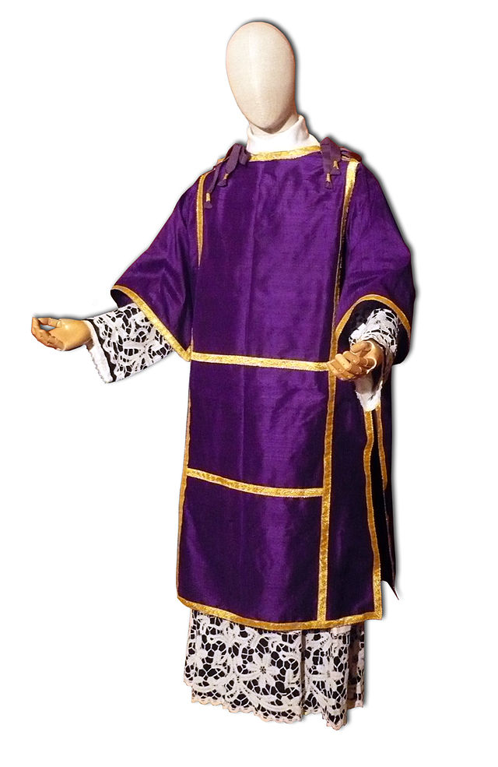
Каменный век..В вропе надолго похолодало: прошли времена господства мягкого тропического климата, когда люди думали скорее об украшениях, чем об одежде.Слонов, носорогов и бегемотов сменили северные олени, медведи и львы, чей мех и шкуры, сшитые с помощью сухожилий и волос, успешно играют роль теплой одежды: звериные лапы стали бретелями, а спинки с хвостами — юбками. Украшениями служат клыки и кости животных, камни, янтарь.
Бронзовый век (2900 до н. э.). Шумеры в Месопотамии не носят шкуры животных на плечах. Они оборачивают их вокруг пояса наподобие юбки. Конаке из козьего или овечьего руна с длинной шерстью, а потом из ткани, имитирующей их, оставалось популярным до Средневековья (см. также Костюм Древней Месопотамии).В Вавилоне одевались в длинные шерстяные шали, часто поверх туник — рубах с короткими рукавами. Такой ансамбль заканчивался бахромой и был разноцветным, но самым любимым был красный цвет.
Туника

Slide 5
2000 до н. э. Одежда разделяется: на драпировки — ткани, которые оборачивают вокруг тела и закрепляют пряжками и поясами, и сшитые вещи, скроенные по форме туловища, рук, ног. Кочующие всадники монгольских степей носят шитую одежду. Египтяне, как и все народы Средиземноморья, ходят в драпировках. Используют главным образом льняные ткани натурального белого цвета. Египетская религия считает шерсть, ткань животного происхождения, материалом порочным. Нефертити заворачивается в хаик — большое прозрачное царское покрывало. Её муж, фараон Эхнатон, носит, как и все мужчины-египтяне, традиционную набедренную повязку — хенти.
1500 до н. э. Драпировки из льна в мелкую складочку прохладны и прозрачны. Египтяне — страстные поклонники белого цвета, который не очень ценят их соседи: ливийцы, сирийцы, финикийцы, евреи — их туники и шали расшиты или раскрашены во все цвета радуги.

Slide 6
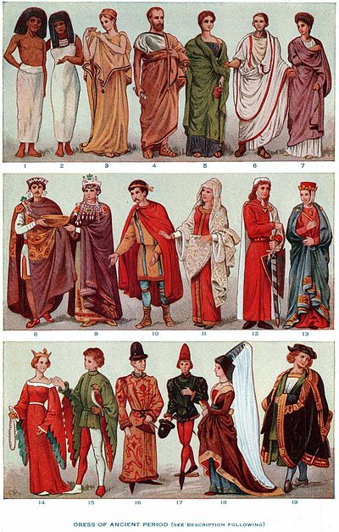
Ранее Средневековье. Период господства церкви определил образ жизни средневекового человека, социальные границы общества и эстетическое кредо. Крестовые походы (1095—1270) сопутствовали влиянию восточной моды на европейскую. Унификация, продиктованная бедностью и примитивностью производства, восполняется погоней за объёмом и размером. Рыцарские турниры и вся сопровождавшая их экипировка — латы, штандарты и гербы, блоо, попоны лошадей — в своей пестроте и асимметрии рисунков породили костюмы так и называвшиеся — «гербовыми». Позднее Средневековье. В стиле одежды периода раннего Средневековья лежит стиль, оставшийся европейцам от периода великого переселения народов. Это меховые и кожаные плащи, кожаные и костяные элементы защитной одежды, примитивная обувь и обмотки для штанов. Длинные и короткие туники, надеваемые одна на одну, плащи — от шкур до сшитых кусков ткани, сколотых, связанных, прошнурованных, с отделкой и без. Штаны: короткие, до колен, длинные, прикрепленные обмотками к икрам и заправленные в кожаные чулки

Slide 7
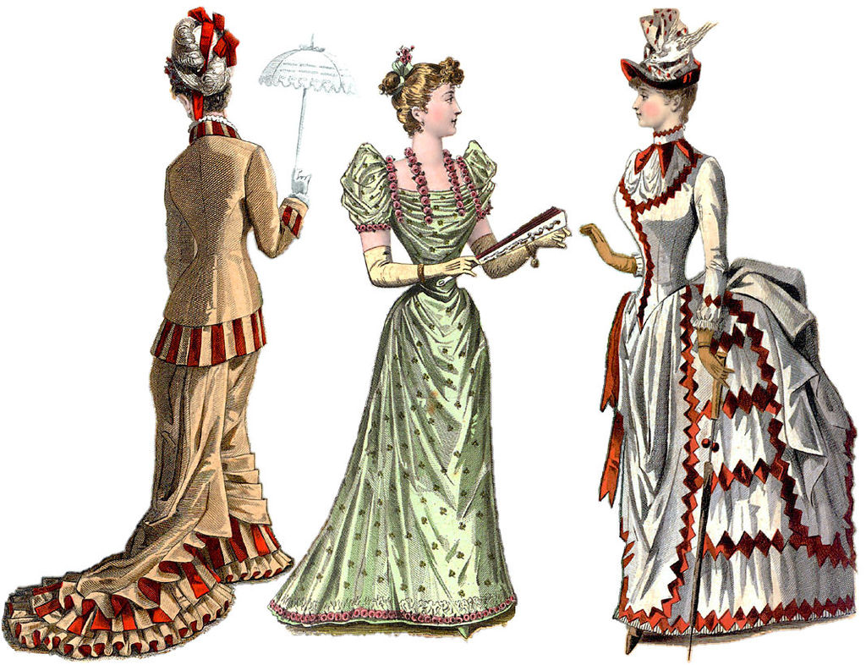
Новое время. В XIX веке мануфактурные технологии благодаря изобретению паровой машины (а также электричества) вышли на новый уровень. В частности, в 1790 году Жозеф Мари Жаккар изобрел одноимённый ткацкий станок, повышающий точность узора и скорость производства тканей. Одежда, изготавливаемая с помощью машин, стала более доступной для всех слоев населения. До этого преобладала одежда из материалов грубой обработки (одежду из тонких материалов носили только аристократы и состоятельные люди). В этот период стали появляться виды одежды, используемые современным обществом: облегающая одежда, с короткими рукавами, летняя и зимняя, из преимущественно темных тканей. Улучшение санитарно-гигиенических условий, а также экономических, позволяет значительной части населения Европы и Северной Америки носить нижнее белье.

Slide 8
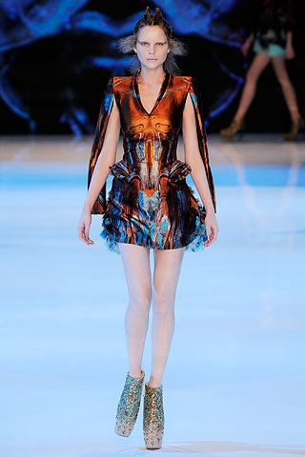
Различают индивидуальное и массовое (промышленное) производство одежды. Индивидуальное производство - пошив единичных экземпляров по заказу клиента в ателье и частными мастерами. Одежда изготавливается по меркам, снятым с клиента, с учётом особенностей фигуры. В ателье чаще всего разделение труда происходит между рабочим персоналом таким образом: закройщик снимает мерки с клиента, обсуждает фасон будущего изделия, отрисовывает эскиз, подбирает материалы (ткань, фурнитура), изготавливает лекала и проводит предварительные и окончательные примерки; портной осуществляет раскрой и пошив изделия. Современные направления моды. Цвета: уход от цвета металлик, который переходит в блеск более прозрачный, однотонный минимализм или двух-трехцветные сочетания, цветочные принты . Предметы гардероба:мини-юбки, микро-юбки, мини-платья — все в сочетании с пиджаками, брючные костюмы, комбинезоны, короткие шорты джегинсы. Материалы: использование шелковых волокон в различных сочетаниях, например, шелк и хлопок в одной ткани.

Slide 10
Снимаем мерки
Высота будущего изделия (от шейного позвонка – до низа подола платья)
Полуобхват груди – (обхват груди поделили на 2)
Мерка центра груди – (расстояние между вершинами груди) в вашем обычном бюстгалтере.
Ширина спины – (на уровне середины лопаток – от руки к руке)
Длины спины (от шейного позвонка до талии)
Длина плеча – (от боковой точки у основания шеи – до плечевого сустава)
Полуобхват шеи – (обхват шеи поделили на 2) лента проходит у основания шеи, не сжимая ее
Полуобхват бедер – (обхват бедер поделили на 2)
Полуобхват талии – (обхват талии поделили на 2)

Slide 11
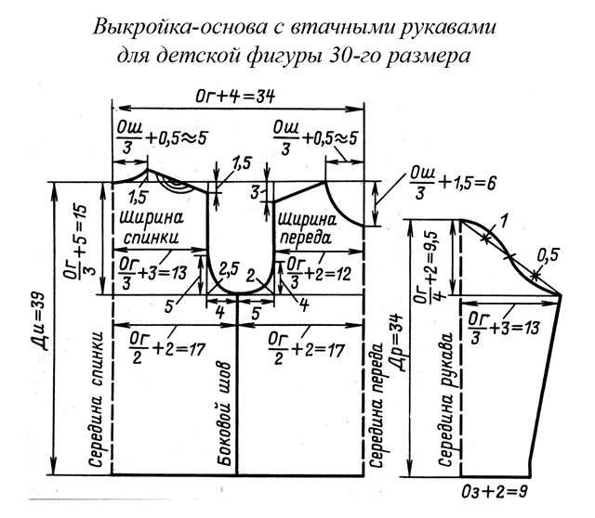
Изготовление выкройки - основы

Slide 12
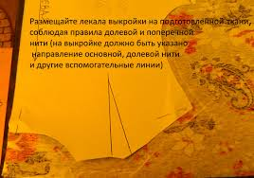
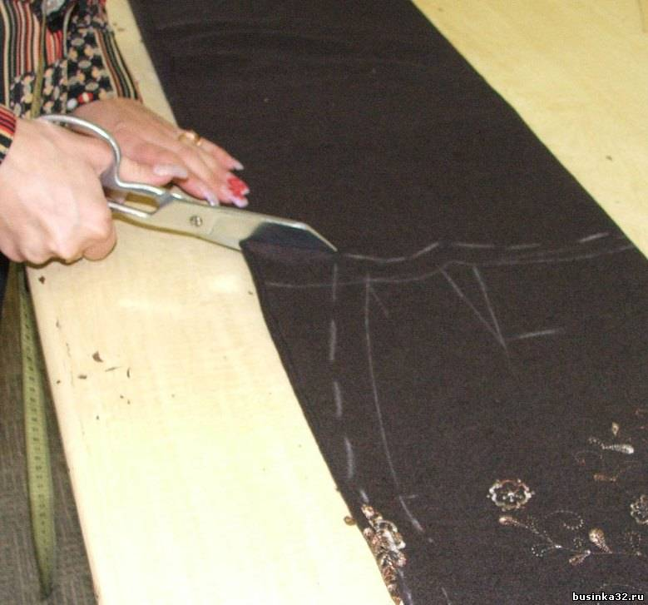
Раскрой ткани
Используя выкройку мы сможем сами смоделировать то, что понравится, в нашем случая платья должны напоминать форму ваших любимых цветов.

Slide 13
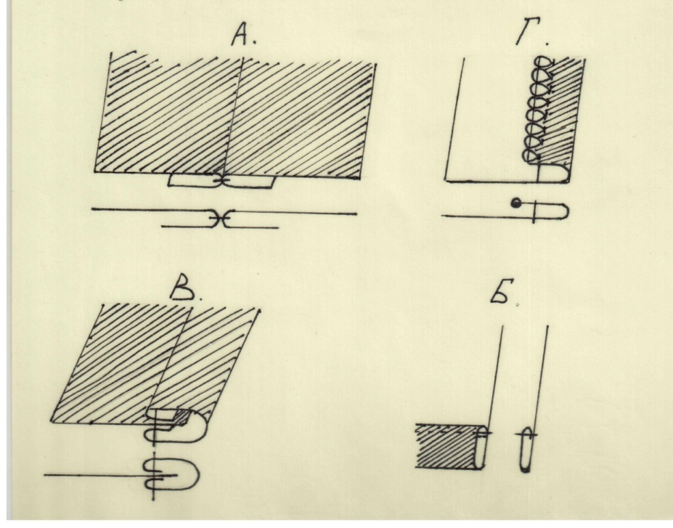
Пошив платья
В процессе пошива платья мы будем использовать:
А) Стачной шов в разутюжку.
Б) Шов в подгибку с закрытым срезом.
В) Окантовочный с закрытым срезом.
Г) Шов в подгибку с обметанным срезом.

Slide 17
Итоги занятий:
В результате работы над изделиями мы приобрели новые знания и повторили ранее пройденные темы.
Дизайнерское решение проблемы.
Изготовление выкройки.
Моделирование.
Ручной сметочный шов.
Машинные швы: стачной в разутюжку с открыты срезом; окантовочный шов; шов в подгибку с закрытым срезом.

Slide 18
Шьем платье на тему ФЛОРА
1
Алексеева Елена Владимировна
15.11.2014
Ресурсы
http://vsenovosti24.ru/nedelya-mody-v-moskve-sdelano-v-rossii/
https://www.google.ru/search?q=Юдашкин newwindow
https://ru.wikipedia.org/
https://www.google.ru/search?q=зайцев+мода newwindow

